Slide 1



ÂM NHẠC
KHỞI ĐỘNG

Slide 2






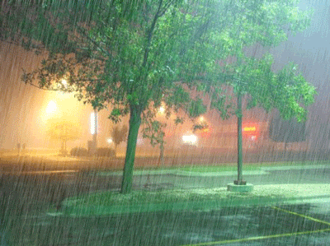




Đây là âm thanh gì?

Slide 3

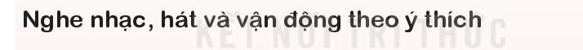
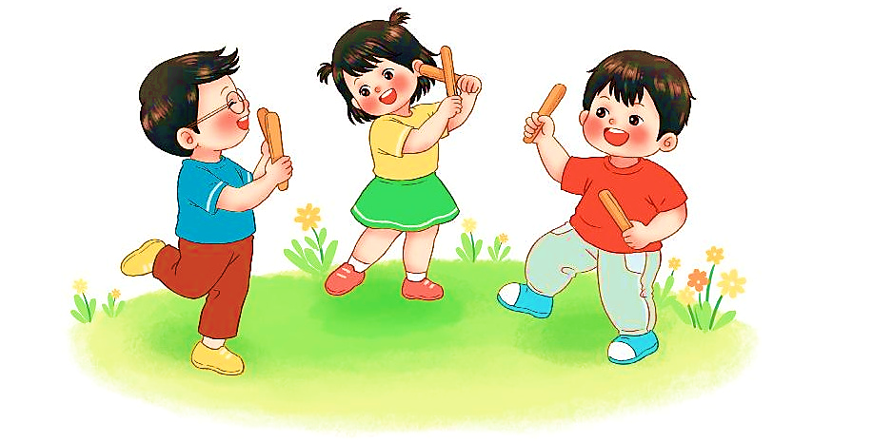
VẬN DỤNG SÁNG TẠO
GÓC ÂM NHẠC

Slide 4
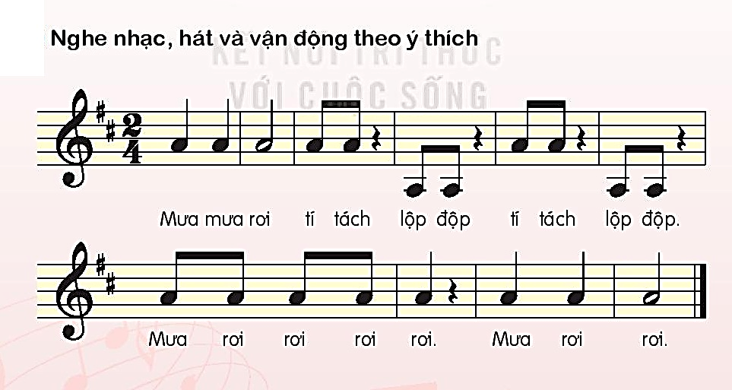
VẬN DỤNG SÁNG TẠO
GÓC ÂM NHẠC

Slide 5





KẾT HỢP VẬN ĐỘNG

Slide 6

KẾT HỢP VẬN DỤNG TO _ NHỎ

Slide 7
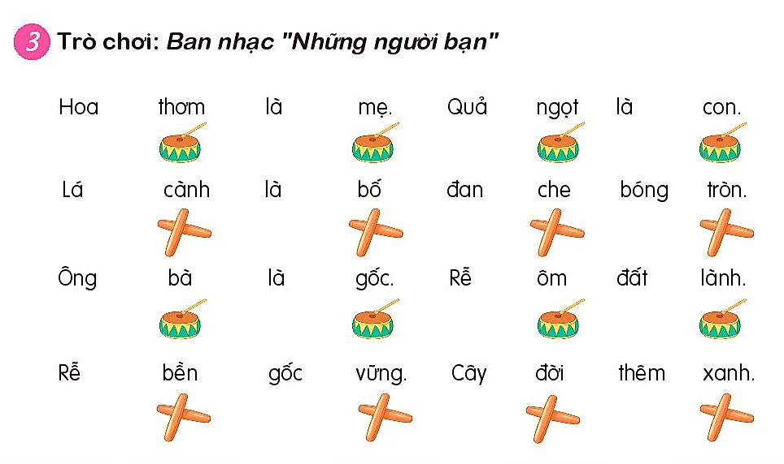
VẬN DỤNG SÁNG TẠO
GÓC ÂM NHẠC

Slide 8


Slide 9

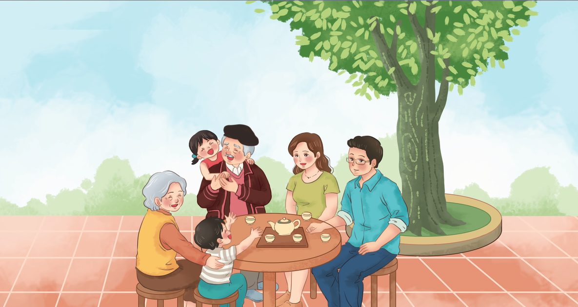
Ôn tập bài hát
CÂY GIA ĐÌNH
Nhạc: Quỳnh Hợp
Lời thơ: Nguyễn Thị Mai

Slide 10
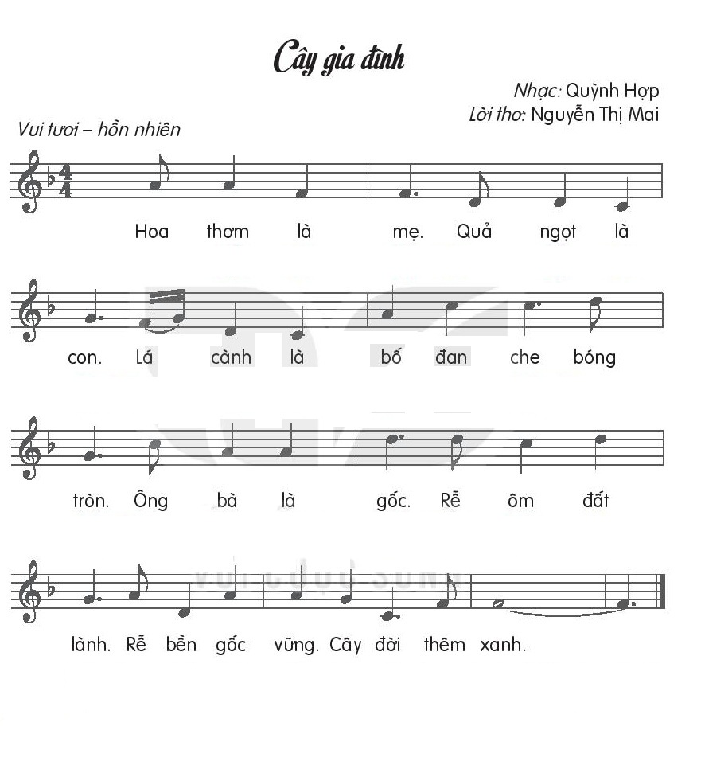


Slide 11

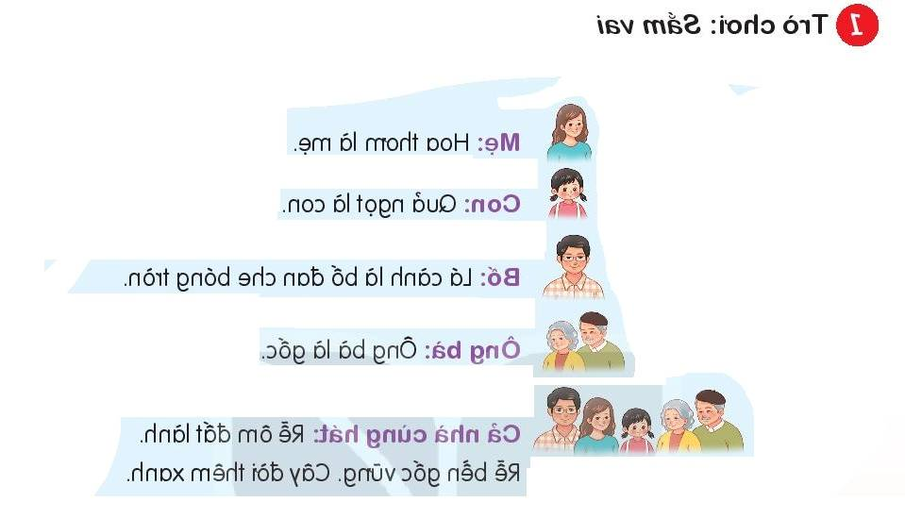
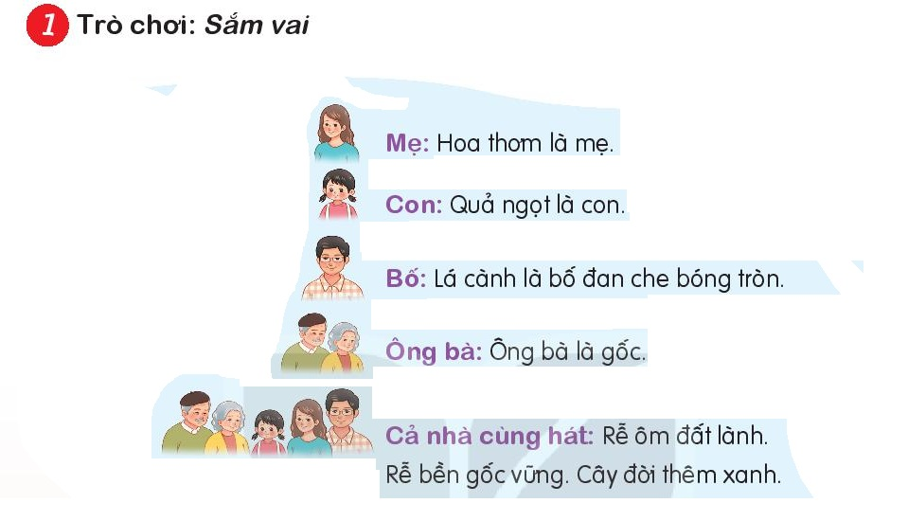
CÂY GIA ĐÌNH
SẮM VAI

Slide 12
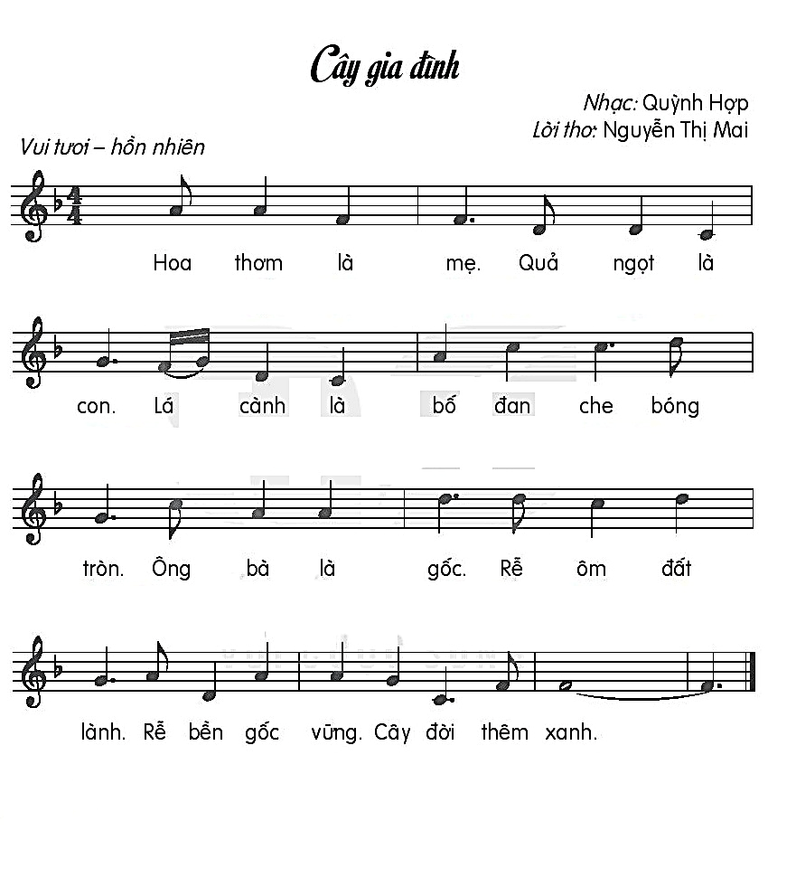

Slide 13
Tiết 4
Vận dụng sáng tạo:
GÓC ÂM NHẠC
Ôn tập bài hát:
CÂY GIA ĐÌNH

